Slide 1
Exotisches SQL Author: Sven Weller

Slide 2
Vorstellung des Authors
Exotisches SQL
OCE: Certified SQL Expert
Aktiv im OTN (SQL, PL/SQL, APEX, Database General)
20jährige Berufserfahrung
Autor der Quickreferenzen für
SQL Functions,
Advanced SQL Functions,
Apex
Twitter: SvenWOracle
Blog: svenweller.wordpress.com
Einer der Geschäftsführer von syntegris information solutions GmbH

Slide 3
Auslöser
Exotisches SQL
with bliste (bst)
as (select chr(ascii('A')+level-1)
from dual
connect by level < ascii('Z')-ascii('A')+1)
select l.bst
from bliste l
left join akten a
on a.buchstabe=l.bst and a.vorgang = 1
order by 1;

Slide 4
statement
Exotisches SQL
UNBEKANNT
=
NICHT GENUTZT
=
EXOTISCH

Slide 5
ROW Generators
Exotisches SQL
Zeilen generieren ist oft nützlich
Fehlende Datumswerte erzeugen
Testdaten herstellen
Zusätzliche Summenzeilen
String Parser (Tokenizer)
Hierarchien als Tabelle darstellen
Performance
Wartbarkeit

Slide 6
GROUPING
Exotisches SQL
Zeilen zu aggregieren ist oft nützlich
Daten verdichten
Unterschiedliche Hierarchieebenen
Strings zusammenbauen (De-Tokenizer)
Die richtige Aggregations-Ebene zu finden, kann schwierig sein
Beginn und Ende einer Gruppe können von anderen Zeilen abhängen

Slide 7
SQl Funnies
Exotisches SQL
SQL kann alles!
„Exotische“ Beispiele
Quiz

Slide 8
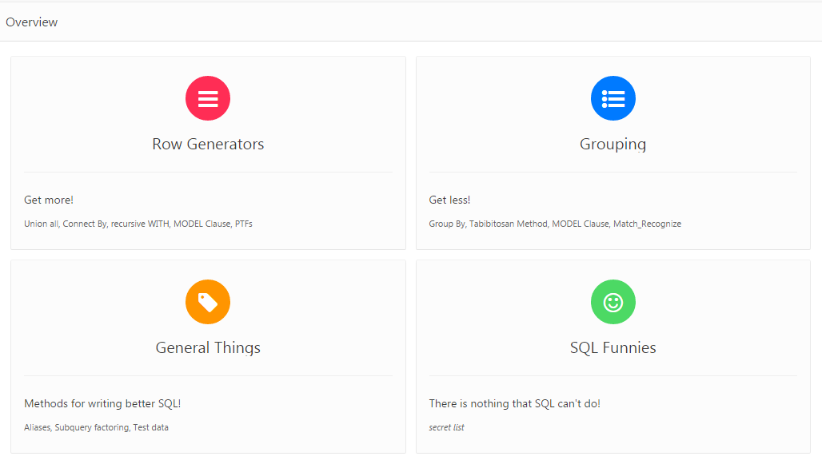
APEX DEMo Application
Exotisches SQL
https://apex.oracle.com/pls/apex/f?p=EXOTICSQL

Slide 9
Fazit
Exotisches SQL
Keine Angst vor „exotischen“ Kontrukten
Selects Schritt für Schritt aufbauen (WITH clause)
Pipelined Table Functions lernen und nutzen
Kopieren und selbst testen!

Slide 10

Sven-Uwe Weller

